Slide 1

Universidad Nacional de Río Negro
Física III B – 2020
Unidad 03
Clase U03 C05 / 18
Fecha 21 May 2020
Cont Entropía en aumento, II
Cátedra Asorey
Web http://gitlab.com/asoreyh/unrn-f3b

Slide 2

Contenidos: Termodinámica, alias F3B, alias F4A
Unidad 1
El Calor
Hace calor
Unidad 2
Primer principio
Todo se transforma
Unidad 3
Segundo Principio
Nada es gratis

Slide 3

Módulo 2 - Unidad 3: Segundo principio
Del 02/May al 24/May (8 encuentros)
Segundo principio de la termodinámica. Postulados. Móviles perpetuos. Entropía. Interpretación micro y macroscópica de la entropía. La flecha temporal

Slide 4
Universo: la entropía total nunca decrece
Si consideramos: Sistema + Medio = Universo
→ el universo es un sistema aislado, luego
Universo
Frontera
Sistema
Medio

Slide 5
Máquina térmica
Fuente de calor: por definición, el intercambio de calor no produce cambios en la temperatura de la fuente → para la fuente es reversible:
Ciclo: como la entropía es una función de estado:
Medio: la máquina intercambia calor con dos fuentes:
Universo: la entropía total no puede disminuir:

Slide 6
Equivalencia 2do principio
Kelvin-Planck: si un ciclo logra convertir todo el calor de una fuente en trabajo,
Clausius: si un proceso cíclico transfiere calor de una fuente caliente T_{c} a una fuente fría T_{f} sin trabajo externo,
|Q_{c}|=|Q_{f}|=Q, pero T_{f}<T_{c}:
¡Frigorífico!

Slide 7
Segundo principio de la termondinmámica
Entropía en aumento: La entropía total del Universo (sistema + medio) nunca decrece
Universo
Frontera
Sistema
Medio

Slide 8
La flecha temporal
El tiempo avanza en la dirección en la que la entropía total del Universo aumenta
Esto ocurre por la relación entre la irreversibilidad y el aumento de la entropía
Estado inicial: recipiente al vacío,
gas encerrado en un volumen 1/10
Estado final: el gas ocupa todo el
volumen irreversiblemente (ΔS_{U}>0)

Slide 9
La flecha del tiempo
En un sistema aislado irreversible (natural) la entropía total siempre aumenta
La evolución de la transformación ocurre en el tiempo
Flecha temporal:
→ el tiempo transcurre en la dirección en la que la entropía del Universo aumenta
→ El Universo se dirige inexorablemente hacia el equilibrio térmico → Muerte térmica

Slide 10
Hagamos un problema
Una esfera de cobre de m=100kg a 80ºC se arroja en un tanque adibático con 240L de agua a 25ºC. Calcule la temperatura de equilibrio y el cambio total de entropía.
m=100kg
T=353K
m=240kg
T=298K

Slide 11
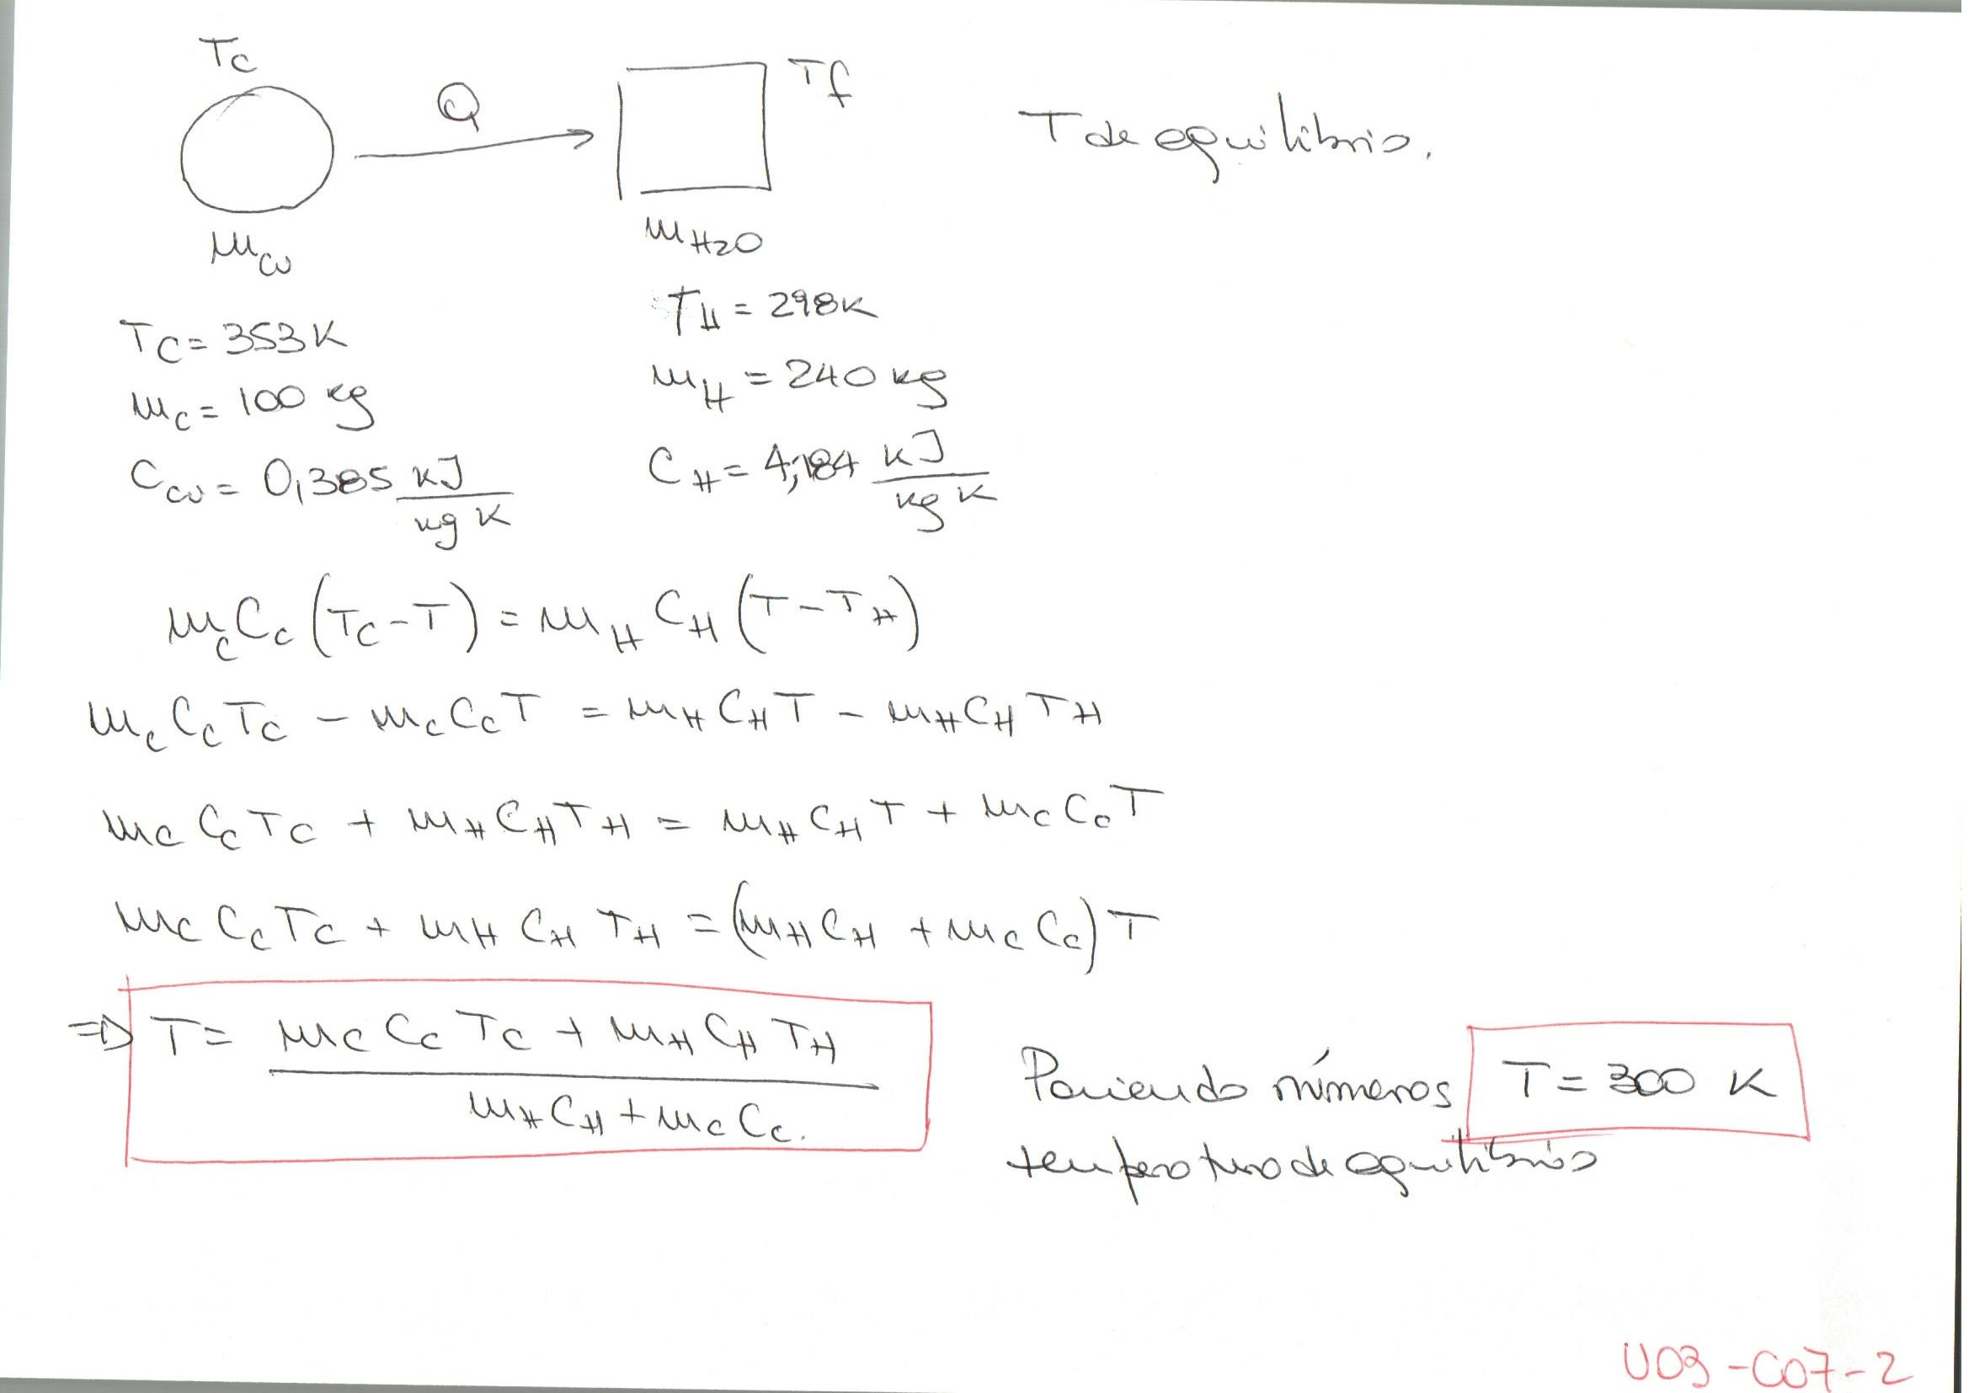
Calculemos la temperatura de equilibrio

Slide 12
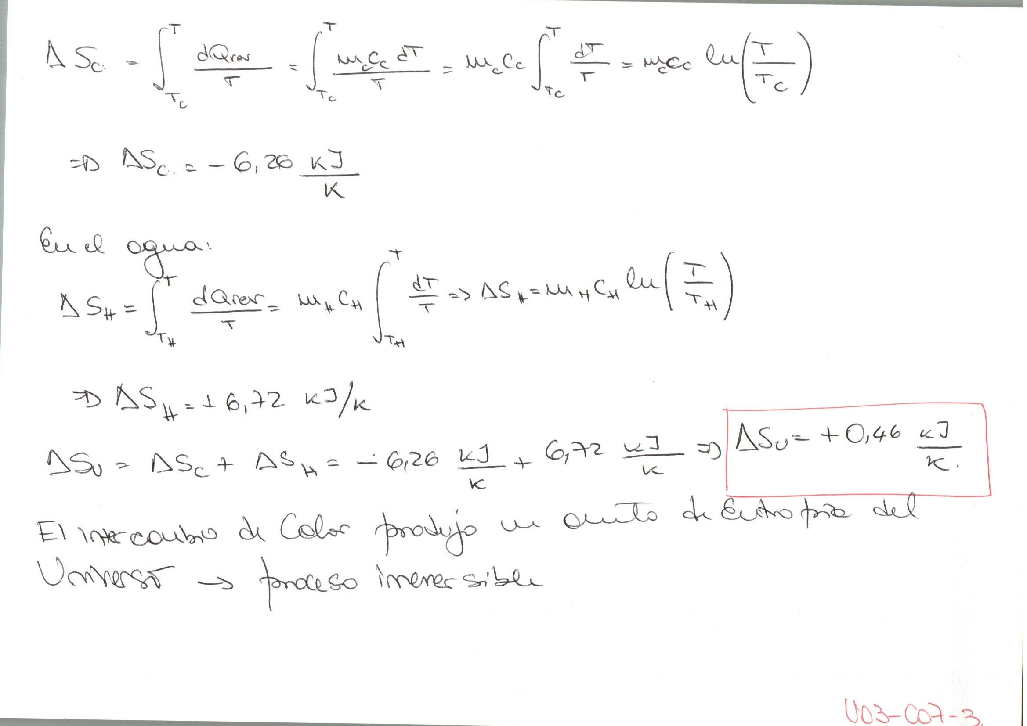
Y los cambios de entropía

Slide 13
El proceso es irreversible
Entonces:
El proceso es irreversible y la
entropía del Universo aumentó
¿Por qué usamos un proceso re-
versible para calcular ΔS?
Porque es una función de estado
y no depende del proceso

Slide 14
2do principio: corolario: temperatura absoluta
Todos los termómetros utilizan alguna propiedad física del material del que están hechos.
Kelvin (1848) propone usar el 2^{do} principio. Recordando
Carnot como el nuevo termómetro
¡máquina de Carnot! (T₀ es el punto triple del agua)
T
η_{R}
T₀
Q
Q₀
W_{N}

Slide 15
Reducción del rendimiento, η<η_{C}
T_{C}
M
T_{F}
En una máquina térmica así:
la producción de entropía está dada por:
Recordando el primer principio,
Q_{ABS}
Q_{ENT}
W_{N}

Slide 16
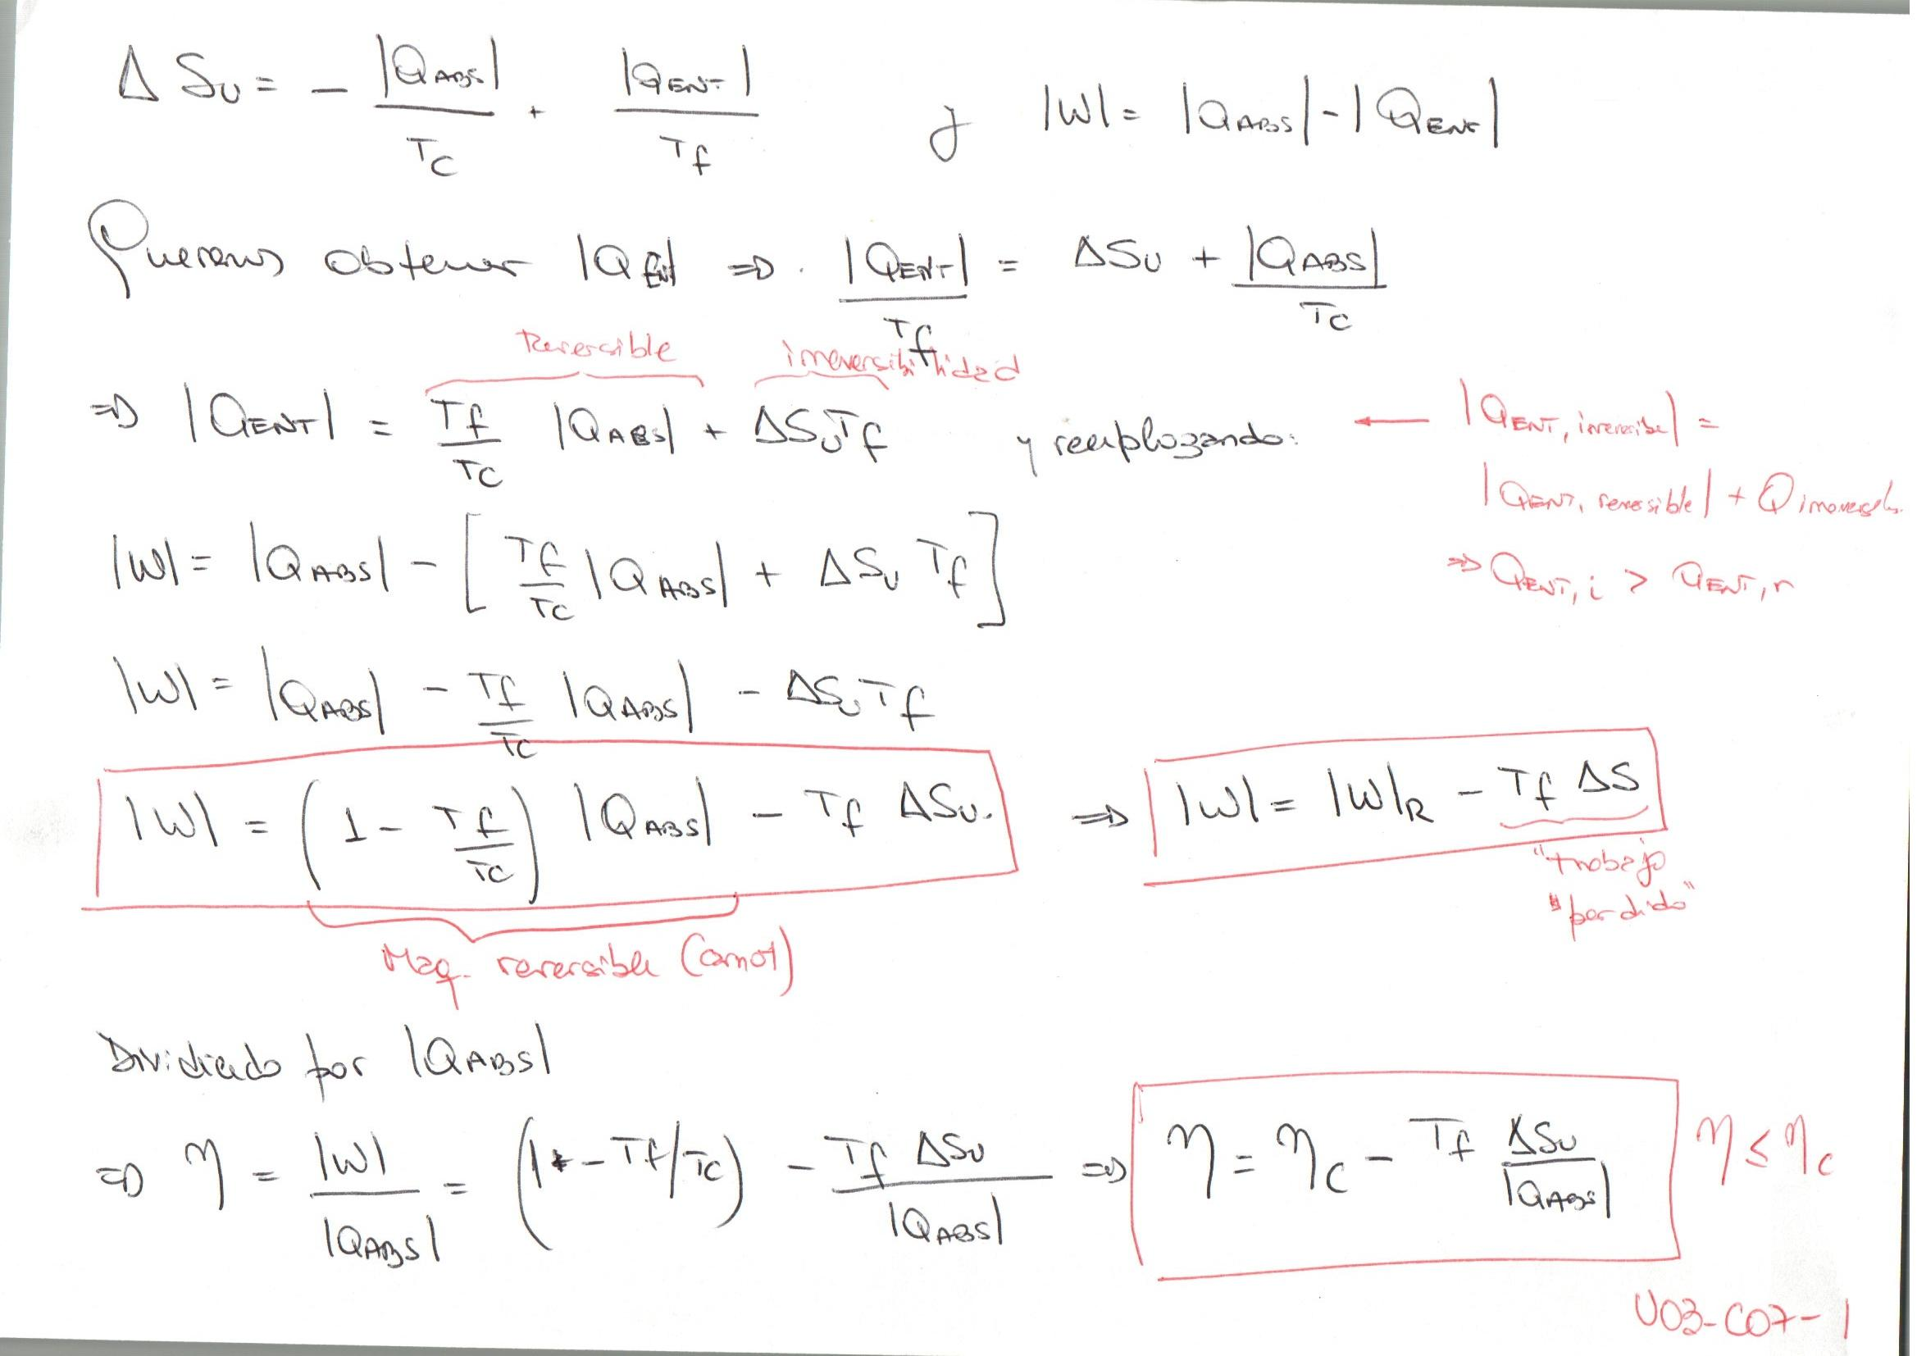
Reducción del rendimiento, η<η_{C}

Slide 17
Reducción del rendimiento, η<=η_{C}
Dividiendo ambos miembros por |Q_{ABS}|
que nos permite calcular el cambio de entropía:

